Slide 1

원 터치 벙커
2015180005 김영완
2015180012 박건호

Slide 2

Index
앱 소개
사용 API
개발 내용
개발 일정

Slide 3
앱 소개
서울특별시의 지역에 따른
대피소 위치 정보를 알려준다.
위급 상황 발생시
주변에 있는 대피소를
찾아 볼 수 있게 도와주는 어플

Slide 4
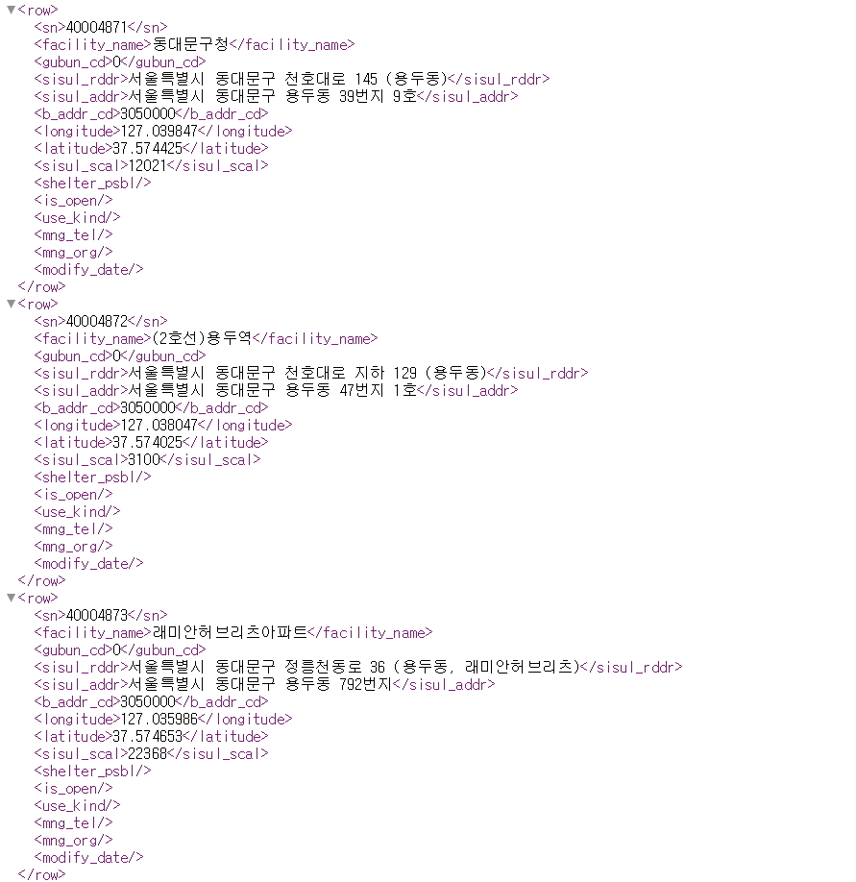
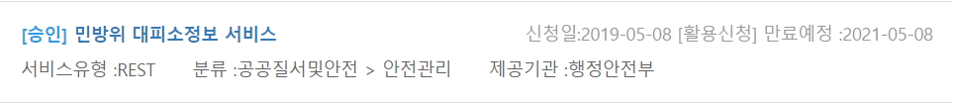
사용 API

Slide 5
개발 내용
01
지역 검색
지역 검색에 따른 대피소 출력
02
지도 연동
검색된 대피소에 위치에 대한 지도
03
카테고리 별 정렬
검색 이외에 구/동 별로 어떤 대피소가 있는지 볼 수 있도록 정렬
04
즐겨찾기
자주가는 지역에 대한 대피소를 저장 할 수 있는 기능
05
이메일 전송
검색한 대피소를 사용자 이메일로 전송

Slide 6
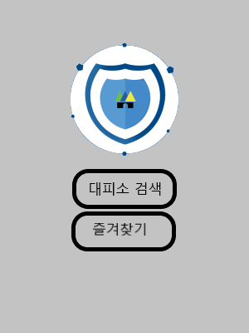
개발 내용
메인화면
선택 시 Tkinter 창의 크기가 바뀌며 대피소를 검색 할 수 있는 화면으로 전환
선택 시 Tkinter 창의 크기가 바뀌며 즐겨찾기 추가한 대피소들의 목록을 볼 수 있는 화면으로 전환

Slide 7
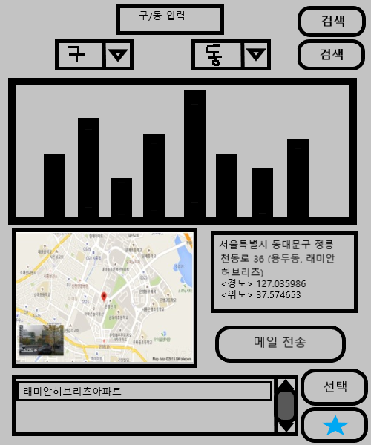
검색화면
키워드를 받아 검색을 하거나 카테고리별로 값을 받아와서 검색
개발 내용
키워드를 입력
카테고리 선택
카테고리 선택 시
‘구’에 해당하는 카테고리 선택 시 ‘구’에 연관된 ‘동’에 있는 대피소 개수 출력
선택한 대피소의 주소와
위도 경도를 출력한다.
지도를 연동하여
출력하는 화면
메일 연동을 하여 대피소의 주소를 메일로 보낸다
대피소 목록에서 대피소를 골라 선택을 하면 위에 출력된다
검색한 지역의 대피소 목록이 나온다
대피소 목록에서 선택한 대피소를 즐겨 찾기에 저장한다.

Slide 8
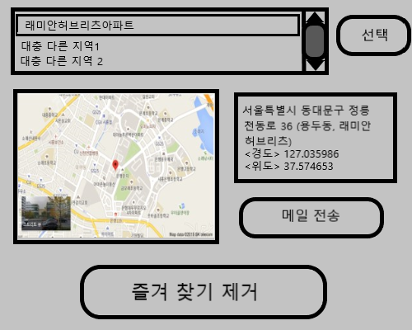
개발 내용
즐겨찾기화면
대피소 목록에서 대피소를 골라 선택을 하면 밑에 출력된다
즐겨 찾기에 추가한 대피소 목록들이 나온다.
선택한 대피소를 즐겨 찾기에서 지운다

Slide 9
개발 일정
주차
계획
세부 계획
시행
1주
기획 발표
OpenAPI 조사, Tkinter 틀 제작, 구현방법
Youtube 기획 발표
Xml 모듈 조사 완료
Tkinter 기본 틀 제작
5.13~5.17
2주
OpenApi 연동 구현
Tkinter 틀 제작
국가 공공포데이터포털 OpenAPI 활용
연동된 데이터 출력
Tkinter 틀 UI 제작
5.20~5.24
3주
지역 검색 기능 구현
상세 검색 기능 구현
지역검색 (시/구,군/동) 검색
상세검색(Key 입력) 검색
5.27~5.31
4주
Youtube 활용 중간 시연 발표
미흡한 부분 추가 보완
중간 시연 발표
6.3~6.7
5주
Gmail 연동
지도 연동
추가 구현
이메일, 지도 데이터 등 추가 기능 구현
6.10~6.14
6주
최종 구현 발표
배포 파일 작성
Youtube 활용 최종 시연 발표
6.17~6.21

